Slide 1


100%
Dogfeed
2조
김산 김수인 남재희 노소영 유화영 임채룡

Slide 2
목차
PPTBIZCAM
100%
1
2
3
4
5
프로젝트
개발
DB 모델링
기능
마무리
프로젝트 개요
프로젝트 특징
개발 환경
개발 진행과정
- DB 모델링
- 메인페이지
회원가입
제품
마이페이지
커뮤니티
관리자메뉴

Slide 3

1. 프로젝트
PPTBIZCAM
100%
프로젝트 개요
강아지 사료 판매 사이트
프로젝트 특징
요구사항
고객
1 .상품구매를 위해선 고객으로 회원가입을 해야합니다.
2. 고객은 상품구매를 할 수 있습니다.
3. 고객은 자신의 구매내역을 확인할 수 있습니다.
4. 고객은 Q&A를 통해 상품에 대한 질문을 할 수 있습니다.
5. 고객은 개인정보 수정과 회원탈퇴를 할 수 있습니다.
6. 회원가입 시 아이디, 비밀번호, 이름, 주소, 전화번호는 필수입력해야 합니다.
암호는 영문,숫자 혼합으로 6자리 이상, 8자리 이하여야 합니다.
7. 고객은 가계부를 작성할 수 있습니다.
관리자
1. 관리자는 데이터베이스에 존재하는 계정을 이용합니다.
2. 관리자는 관리자만 접근할 수 있는 관리자메뉴가 따로 존재합니다.
3. 관리자 메뉴에는 상품을 등록,수정하며 삭제할 수 있는 상품관리와
상품 구매를 한 사용자에 대한 정보와 배송현황을 볼 수 있는 판매현황이 존재합니다.
여유가되면 회원들의 정보를 볼 수 있는 고객정보 기능도 추가할 예정입니다.
4. 관리자는 고객의 Q&A에 대한 답변을 할 수 있습니다.

Slide 4

2. 개발
PPTBIZCAM
100%
2022.04.28 ~ 2022.05.04

Slide 5
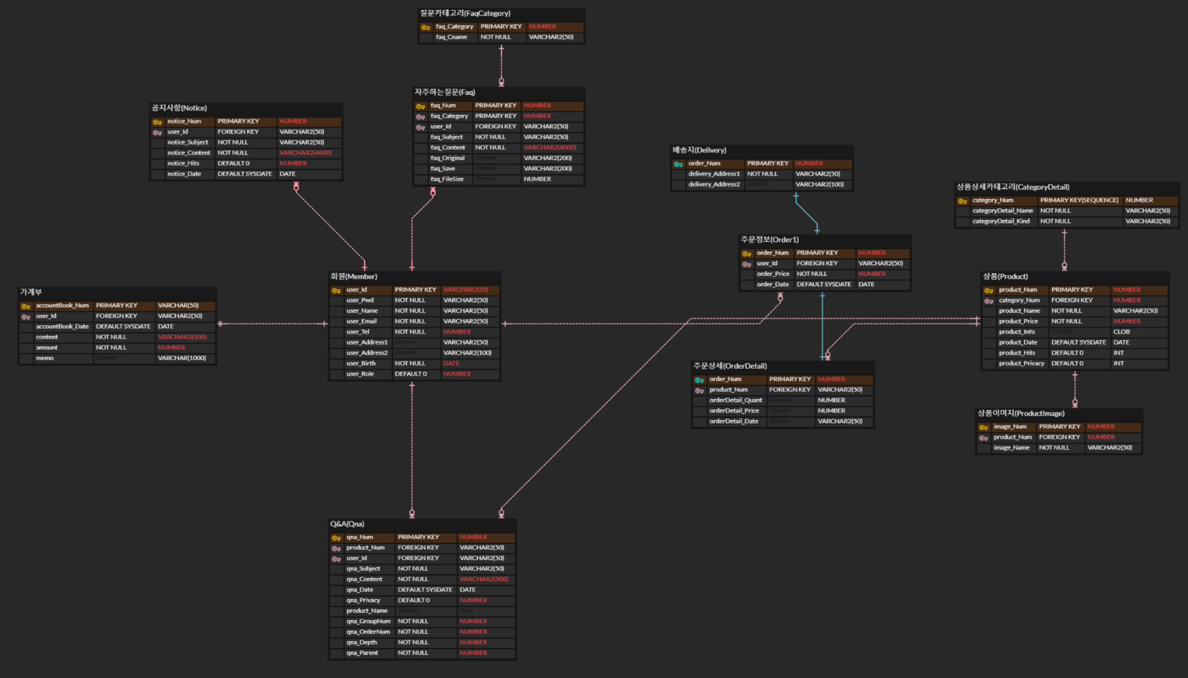
3. DB모델링
PPTBIZCAM
100%

Slide 6
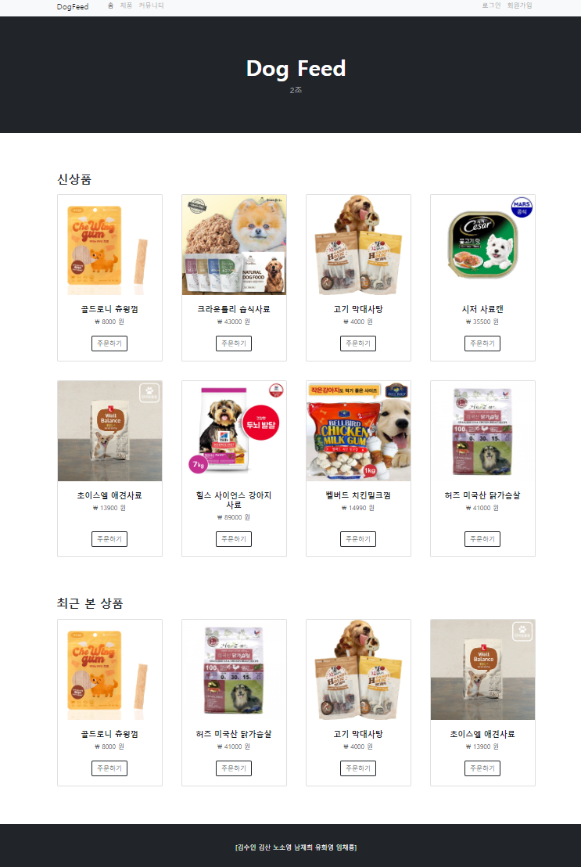
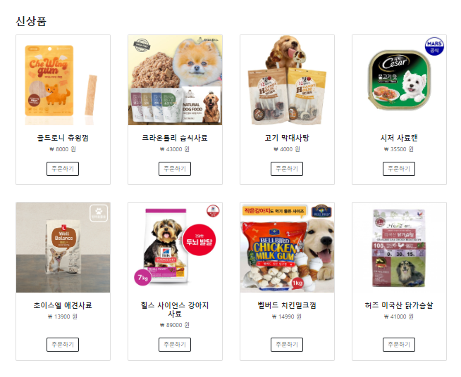
4. 기능
PPTBIZCAM
100%
메인페이지
① 신상품
판매자가 최근 등록한 상품 중
8개의 상품을 메인 페이지에 보여준다.
page 03

Slide 7
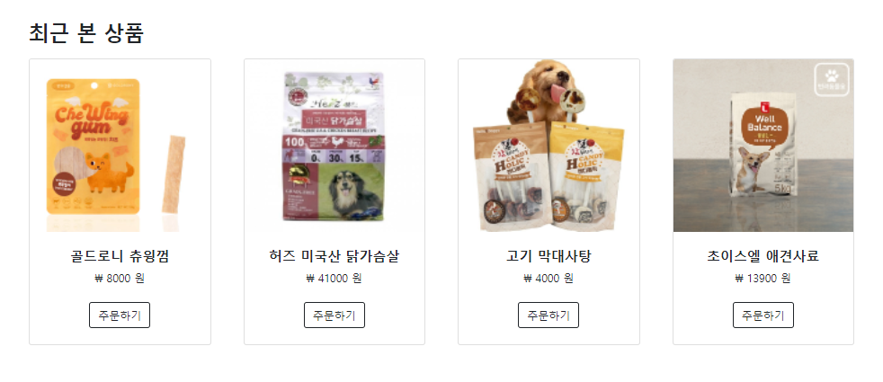
4. 기능
PPTBIZCAM
100%
메인페이지
② 최근 본 상품
메인 페이지에서 사용자가 본 상품중
가장 최근에 본 4개의 상품을 가져와서 보여준다.
page 03

Slide 8
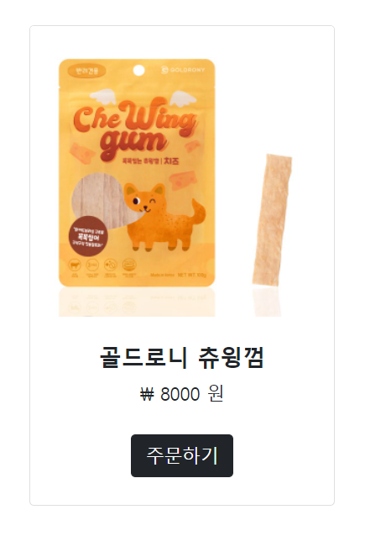
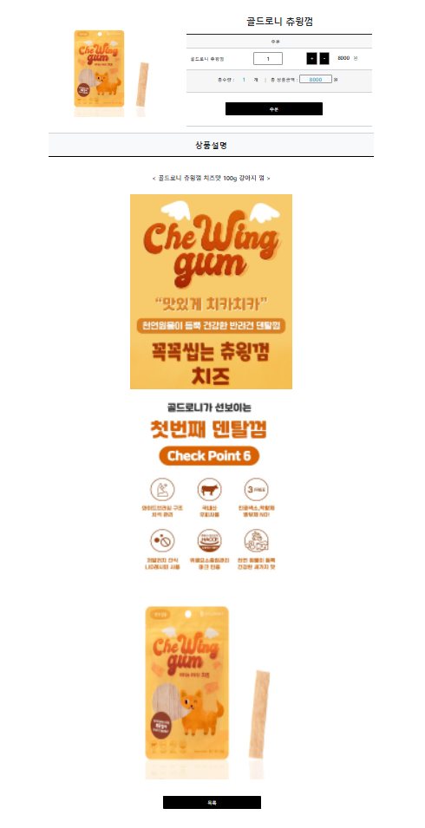
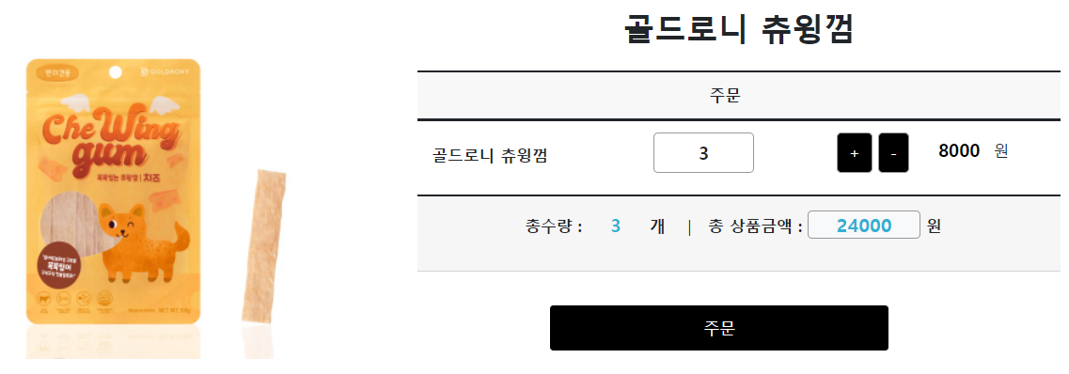
4. 기능
PPTBIZCAM
100%
메인페이지
③ 구매하기 - 1
메인 페이지에서 주문하기 버튼을 누르면
상세페이지로 이동한다.
상세페이지에서 사용자는
상품의 설명을 볼 수 있고
상품의 개수를 선택하여 상품을 주문한다
<상세페이지>
<메인페이지>
page 03

Slide 9
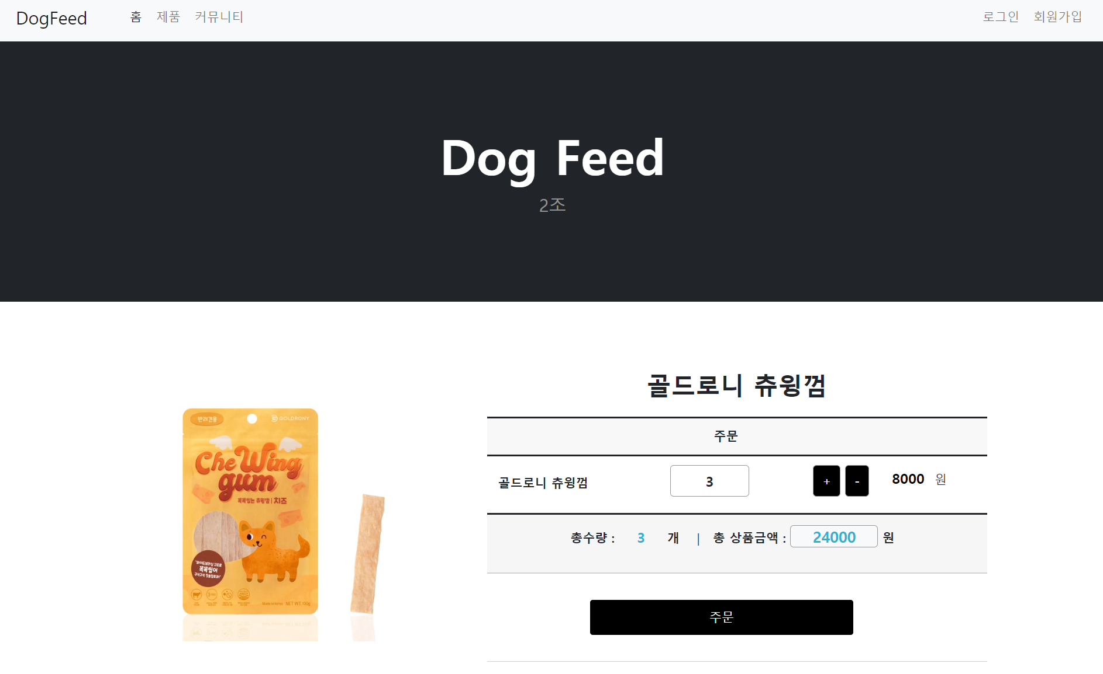
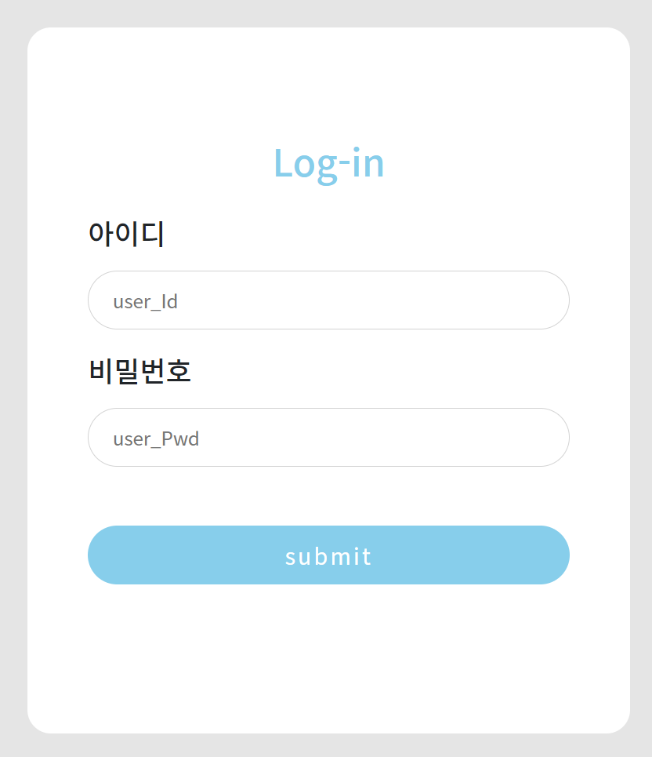
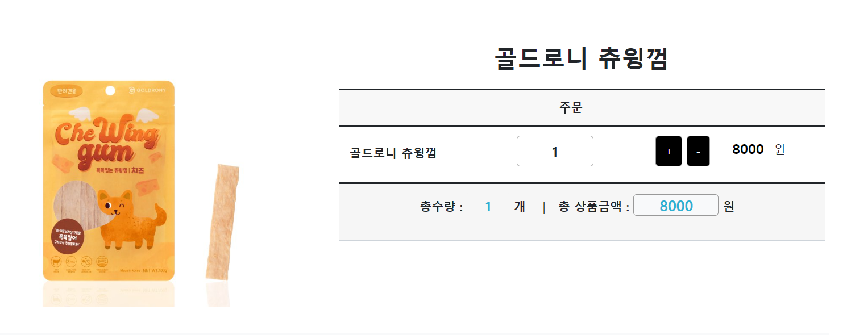
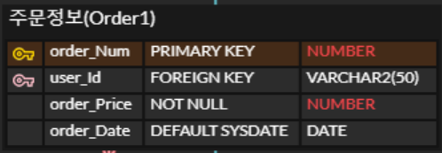
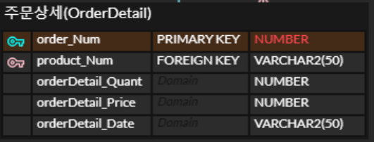
4. 기능
PPTBIZCAM
100%
메인페이지
③ 구매하기 - 2
주문은 회원만 가능하며,
만약 비회원이 주문하기 버튼을 누르면
로그인 페이지로 이동한다.
로그인한 사용자가 관리자일 경우
주문을 할 수 없다.
로그인한 사용자는
원하는 상품의 개수를 선택하여 주문한다.
주문한 정보는 아래의 테이블에 저장된다.
<비회원일 경우>
<관리자일 경우>
page 03

Slide 10
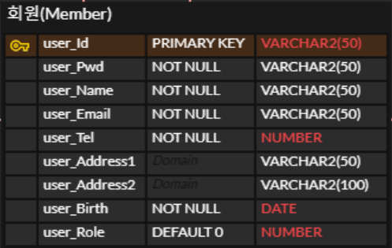
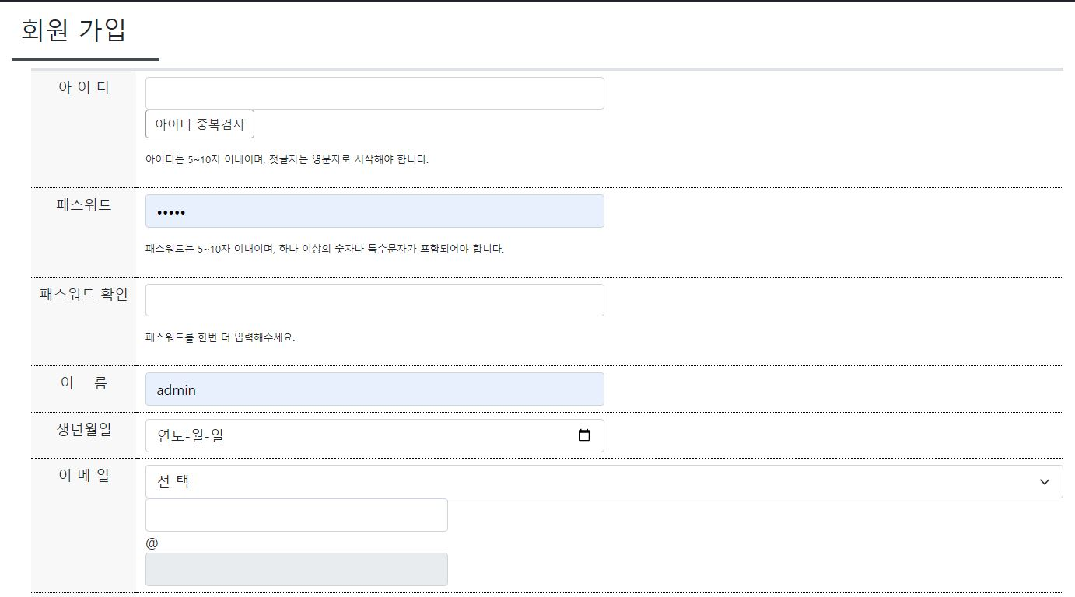
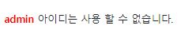
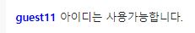
4. 기능
PPTBIZCAM
100%
2) 회원가입 기능
아이디는 PK이고, 이메일은 NOT NULL, 이기 때문에 중복확인 효과를 줌
page 03

Slide 11
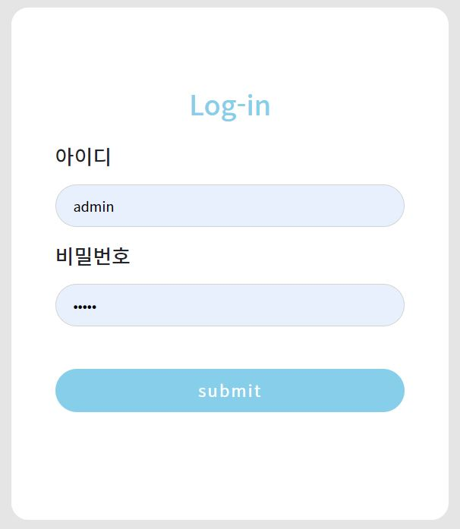
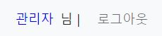
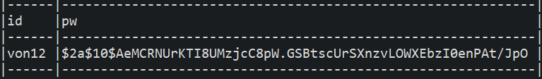
4. 기능
PPTBIZCAM
100%
2) 회원가입 – 로그인 기능
page 03

Slide 12
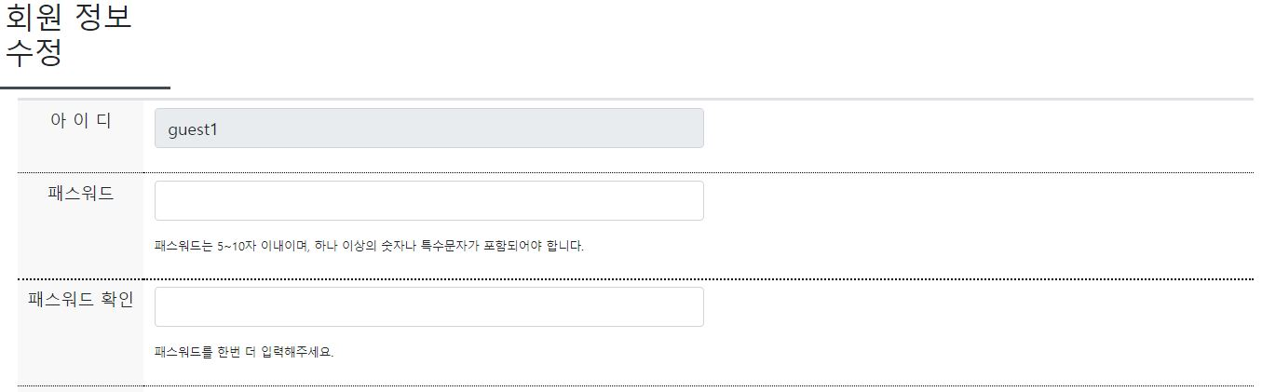
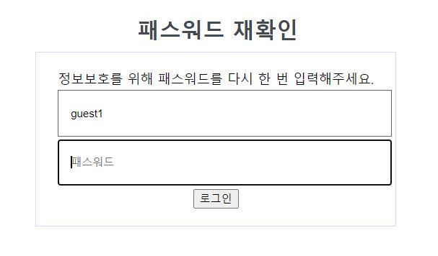
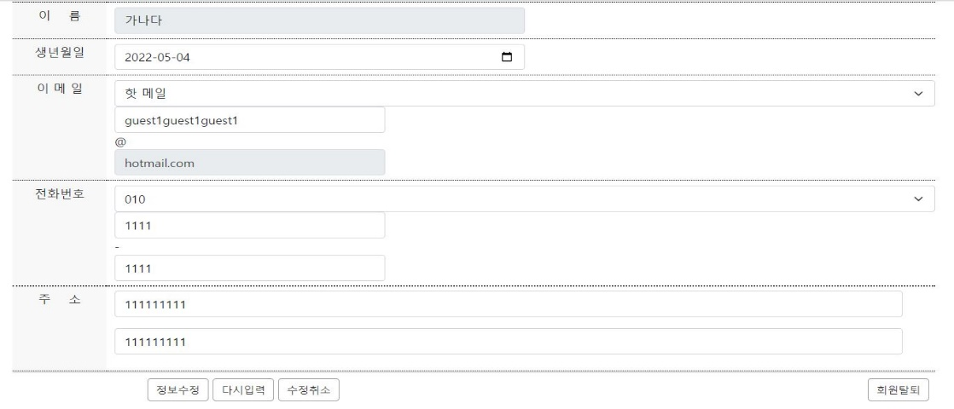
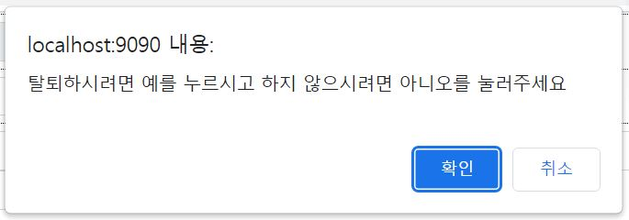
4. 기능
PPTBIZCAM
100%
2) 회원가입 – 정보수정 기능
(탈퇴기능 포함)
page 03

Slide 13
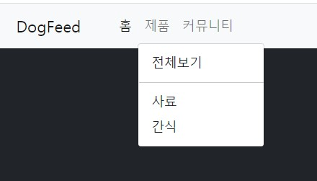
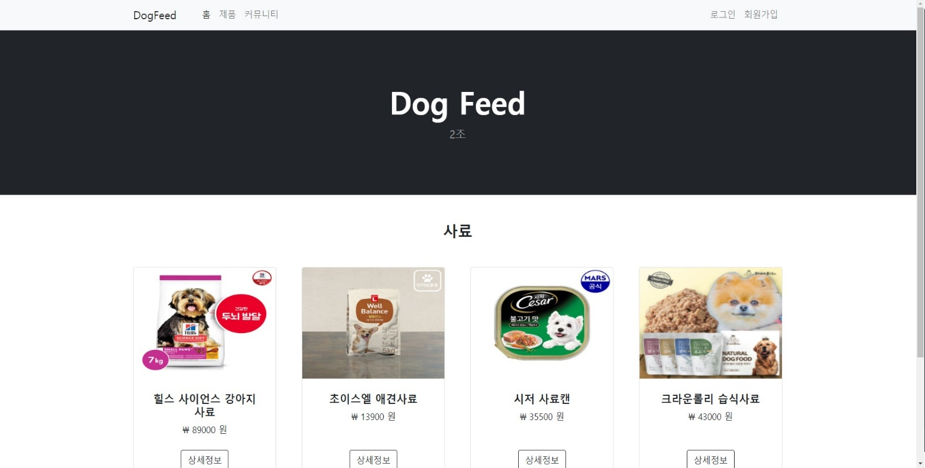
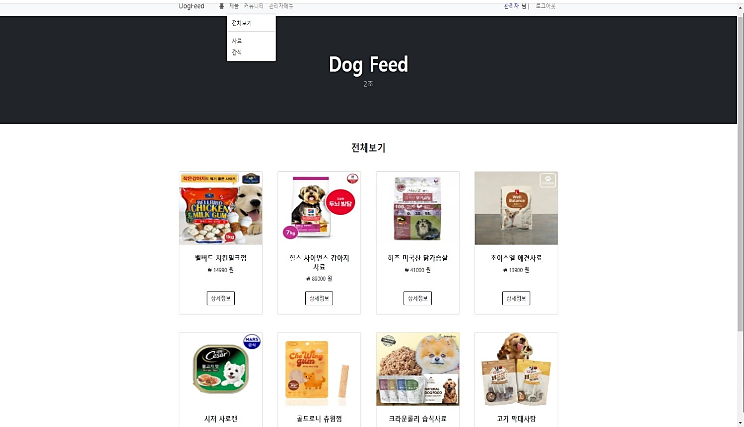
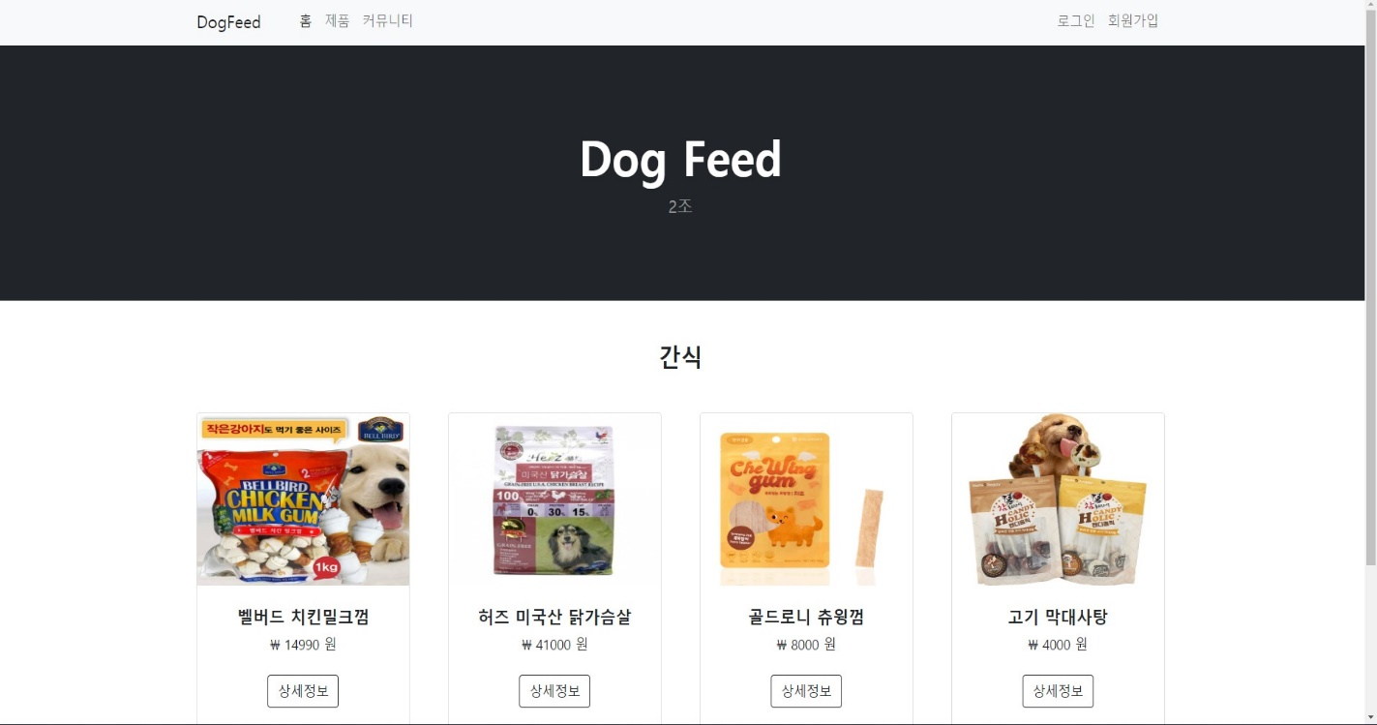
4. 기능
PPTBIZCAM
100%
3) 제품
제품 탭에서는 카테고리 중 전체보기, 사료, 간식 탭을 골라
원하는 카테고리의 제품만 확인 가능
전체보기는 홈페이지 관리자가 등록해 놓은 제품 전체 확인 가능
제품 리스트는 조회수가 높은 순 → 낮은 순으로 정렬
page 03

Slide 14
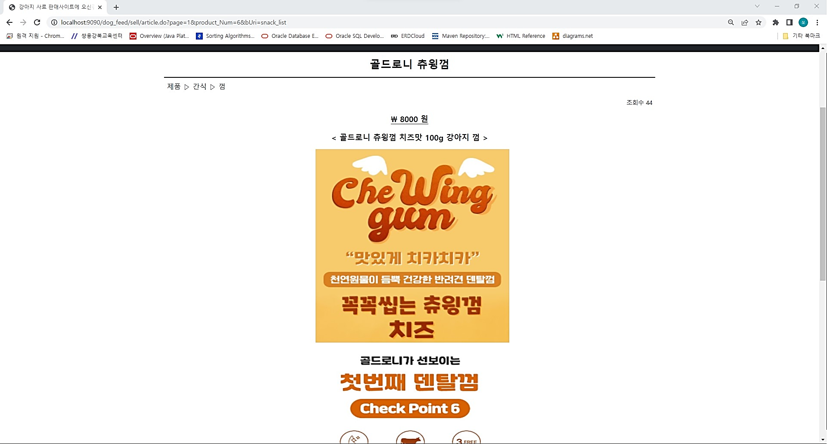
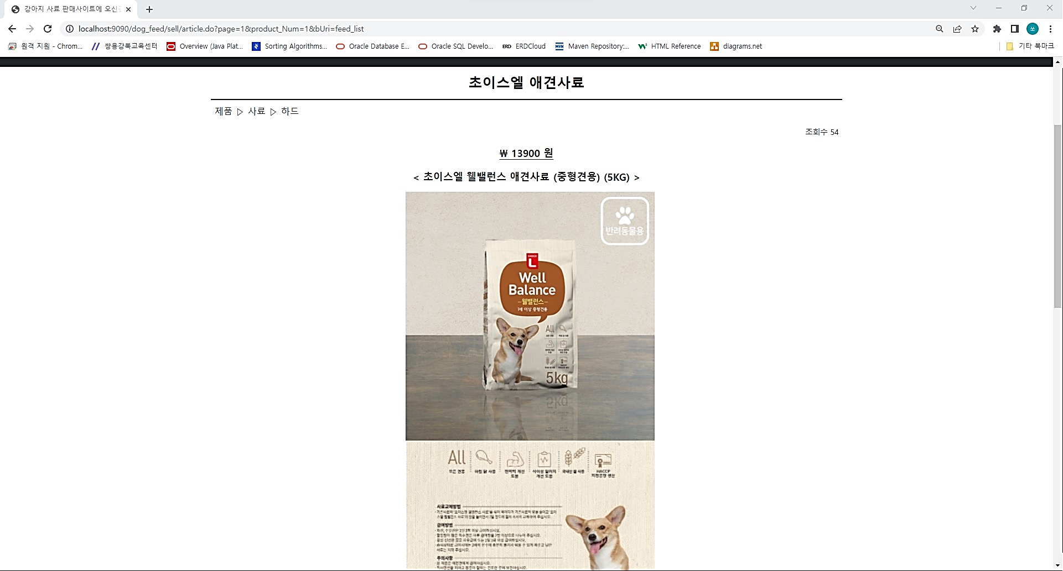
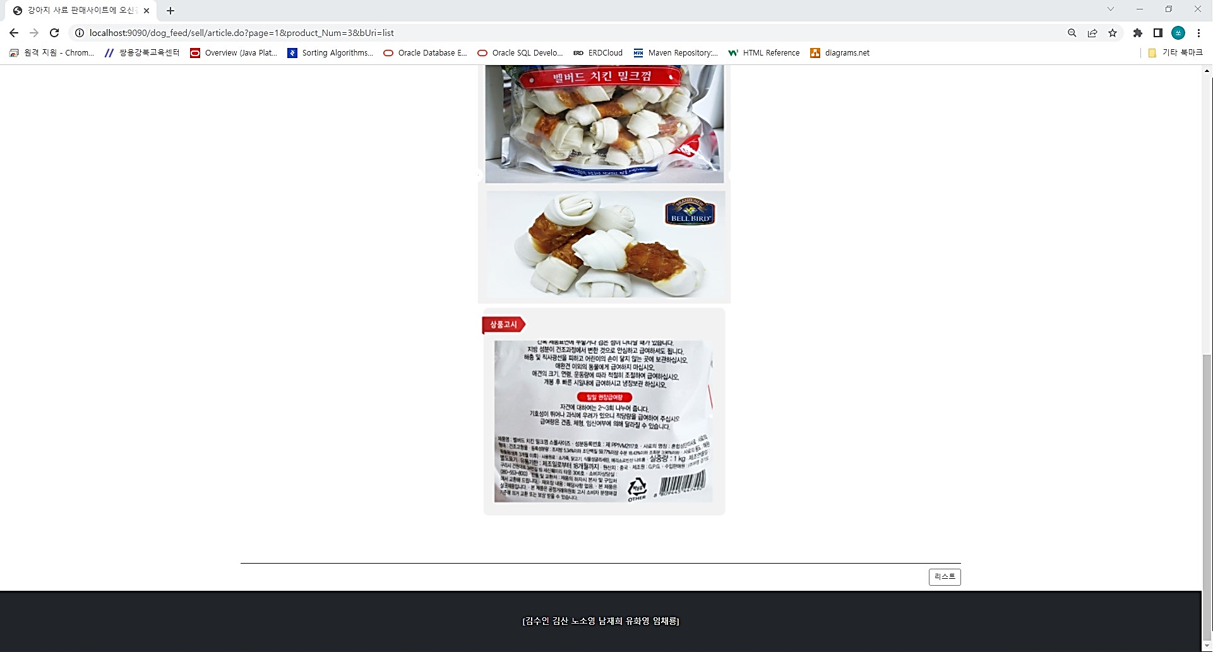
4. 기능
PPTBIZCAM
100%
제품 리스트에서 원하는 제품의 상세정보 버튼 클릭 후
해당 제품의 카테고리, 상세 카테고리, 조회수, 가격,
제품 이름, 상세 이미지 확인 가능
상세 카테고리 : 사료 – 하드, 소프트 / 간식 - 껌, 건식
제품 상세정보 오른쪽 하단에 리스트 버튼을 클릭 시
보고 있던 카테고리 리스트로 돌아가기 기능

Slide 15
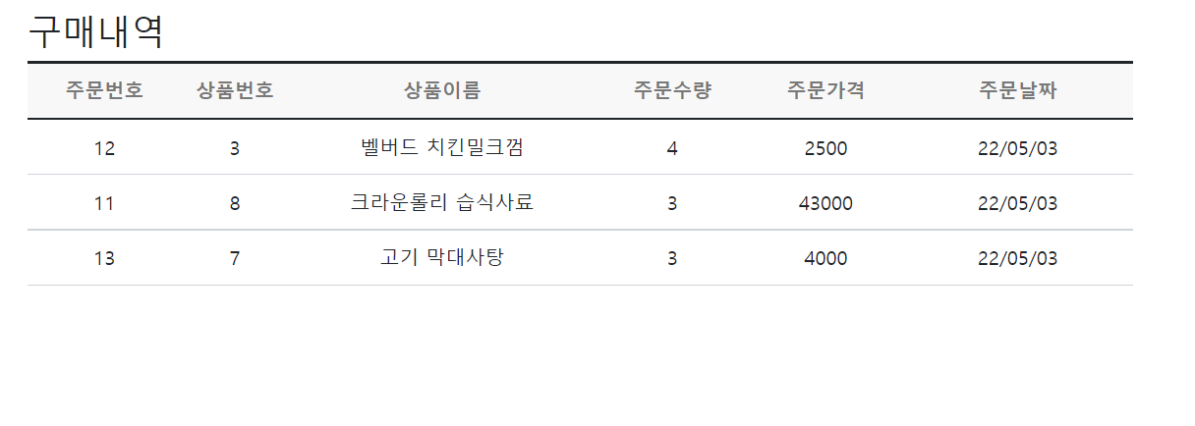
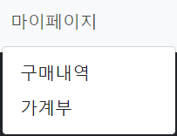
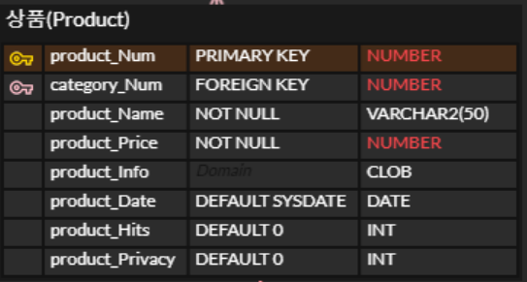
4. 기능
PPTBIZCAM
100%
4) 마이페이지
- 구매내역 리스트
⋈
⋈
⋈
→ 위의 4개 테이블을 조인하여 고객이 구매한 구매내역 출력
page 03

Slide 16
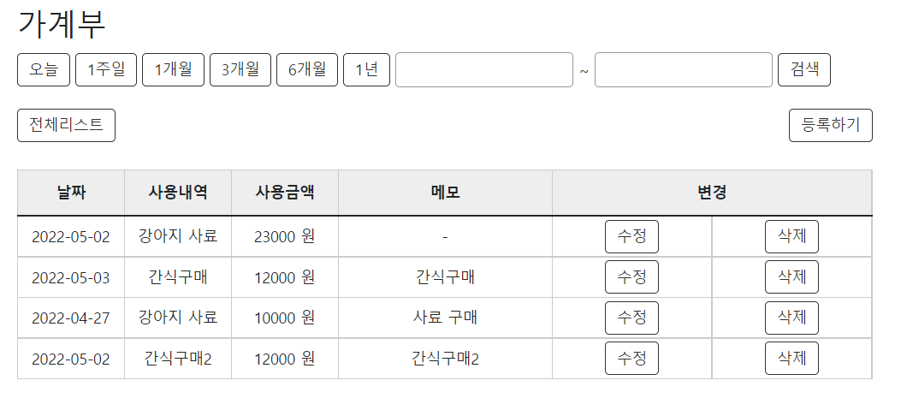
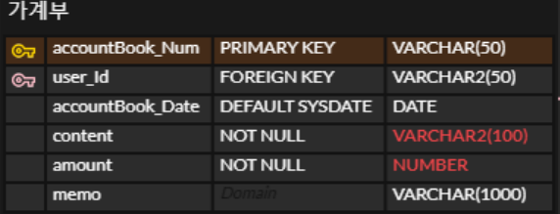
4. 기능
PPTBIZCAM
100%
마이페이지
- 가계부 리스트
→ 위의 accountBook 테이블을 통하여 가계부 내용 출력
page 03

Slide 17
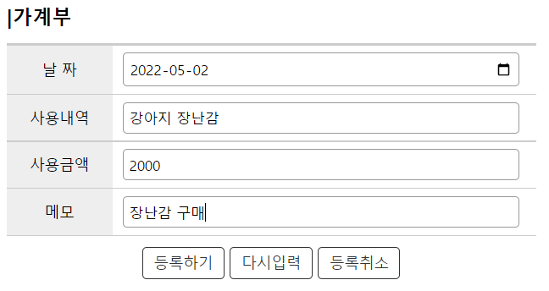
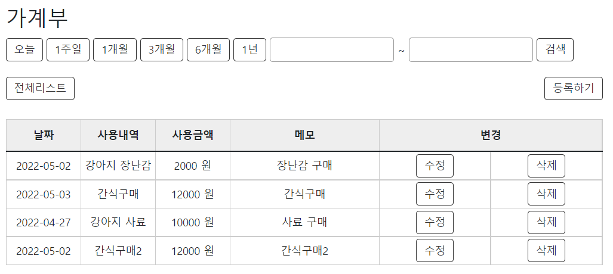
4. 기능
PPTBIZCAM
100%
마이페이지
- 가계부 등록하기
→ 작성한 가계부가 등록 됨
page 03

Slide 18
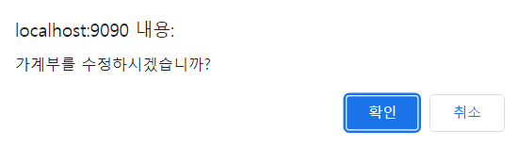
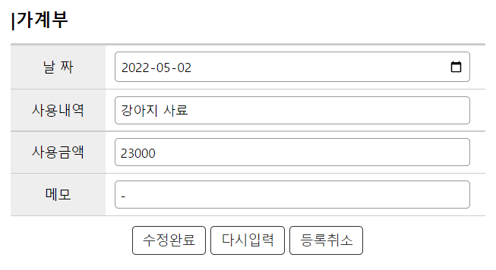
4. 기능
PPTBIZCAM
100%
마이페이지
- 가계부 수정
→ 이 가계부를 쓴 사람만 수정이 가능함
page 03

Slide 19

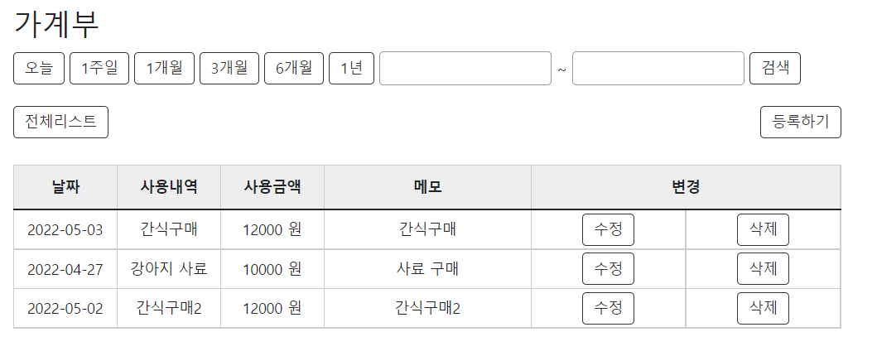
4. 기능
PPTBIZCAM
100%
마이페이지
- 가계부 삭제
→ 해당 가계부 삭제 됨
page 03

Slide 20
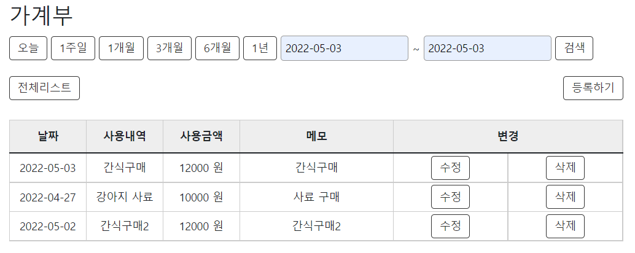
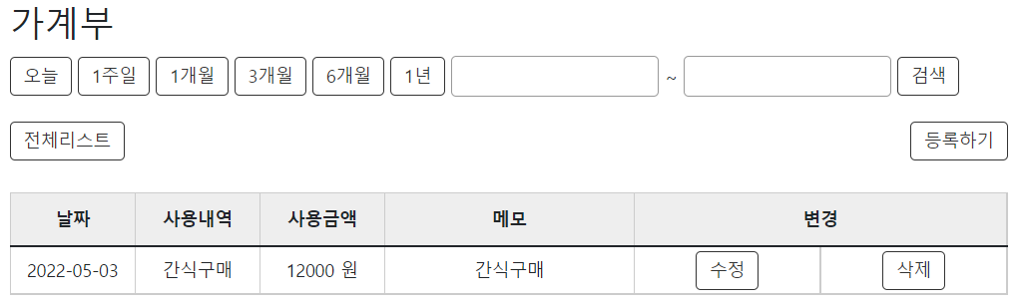
4. 기능
PPTBIZCAM
100%
마이페이지
- 가계부 해당 날짜에 따른 조회
→ 해당 날짜 검색됨
page 03

Slide 21
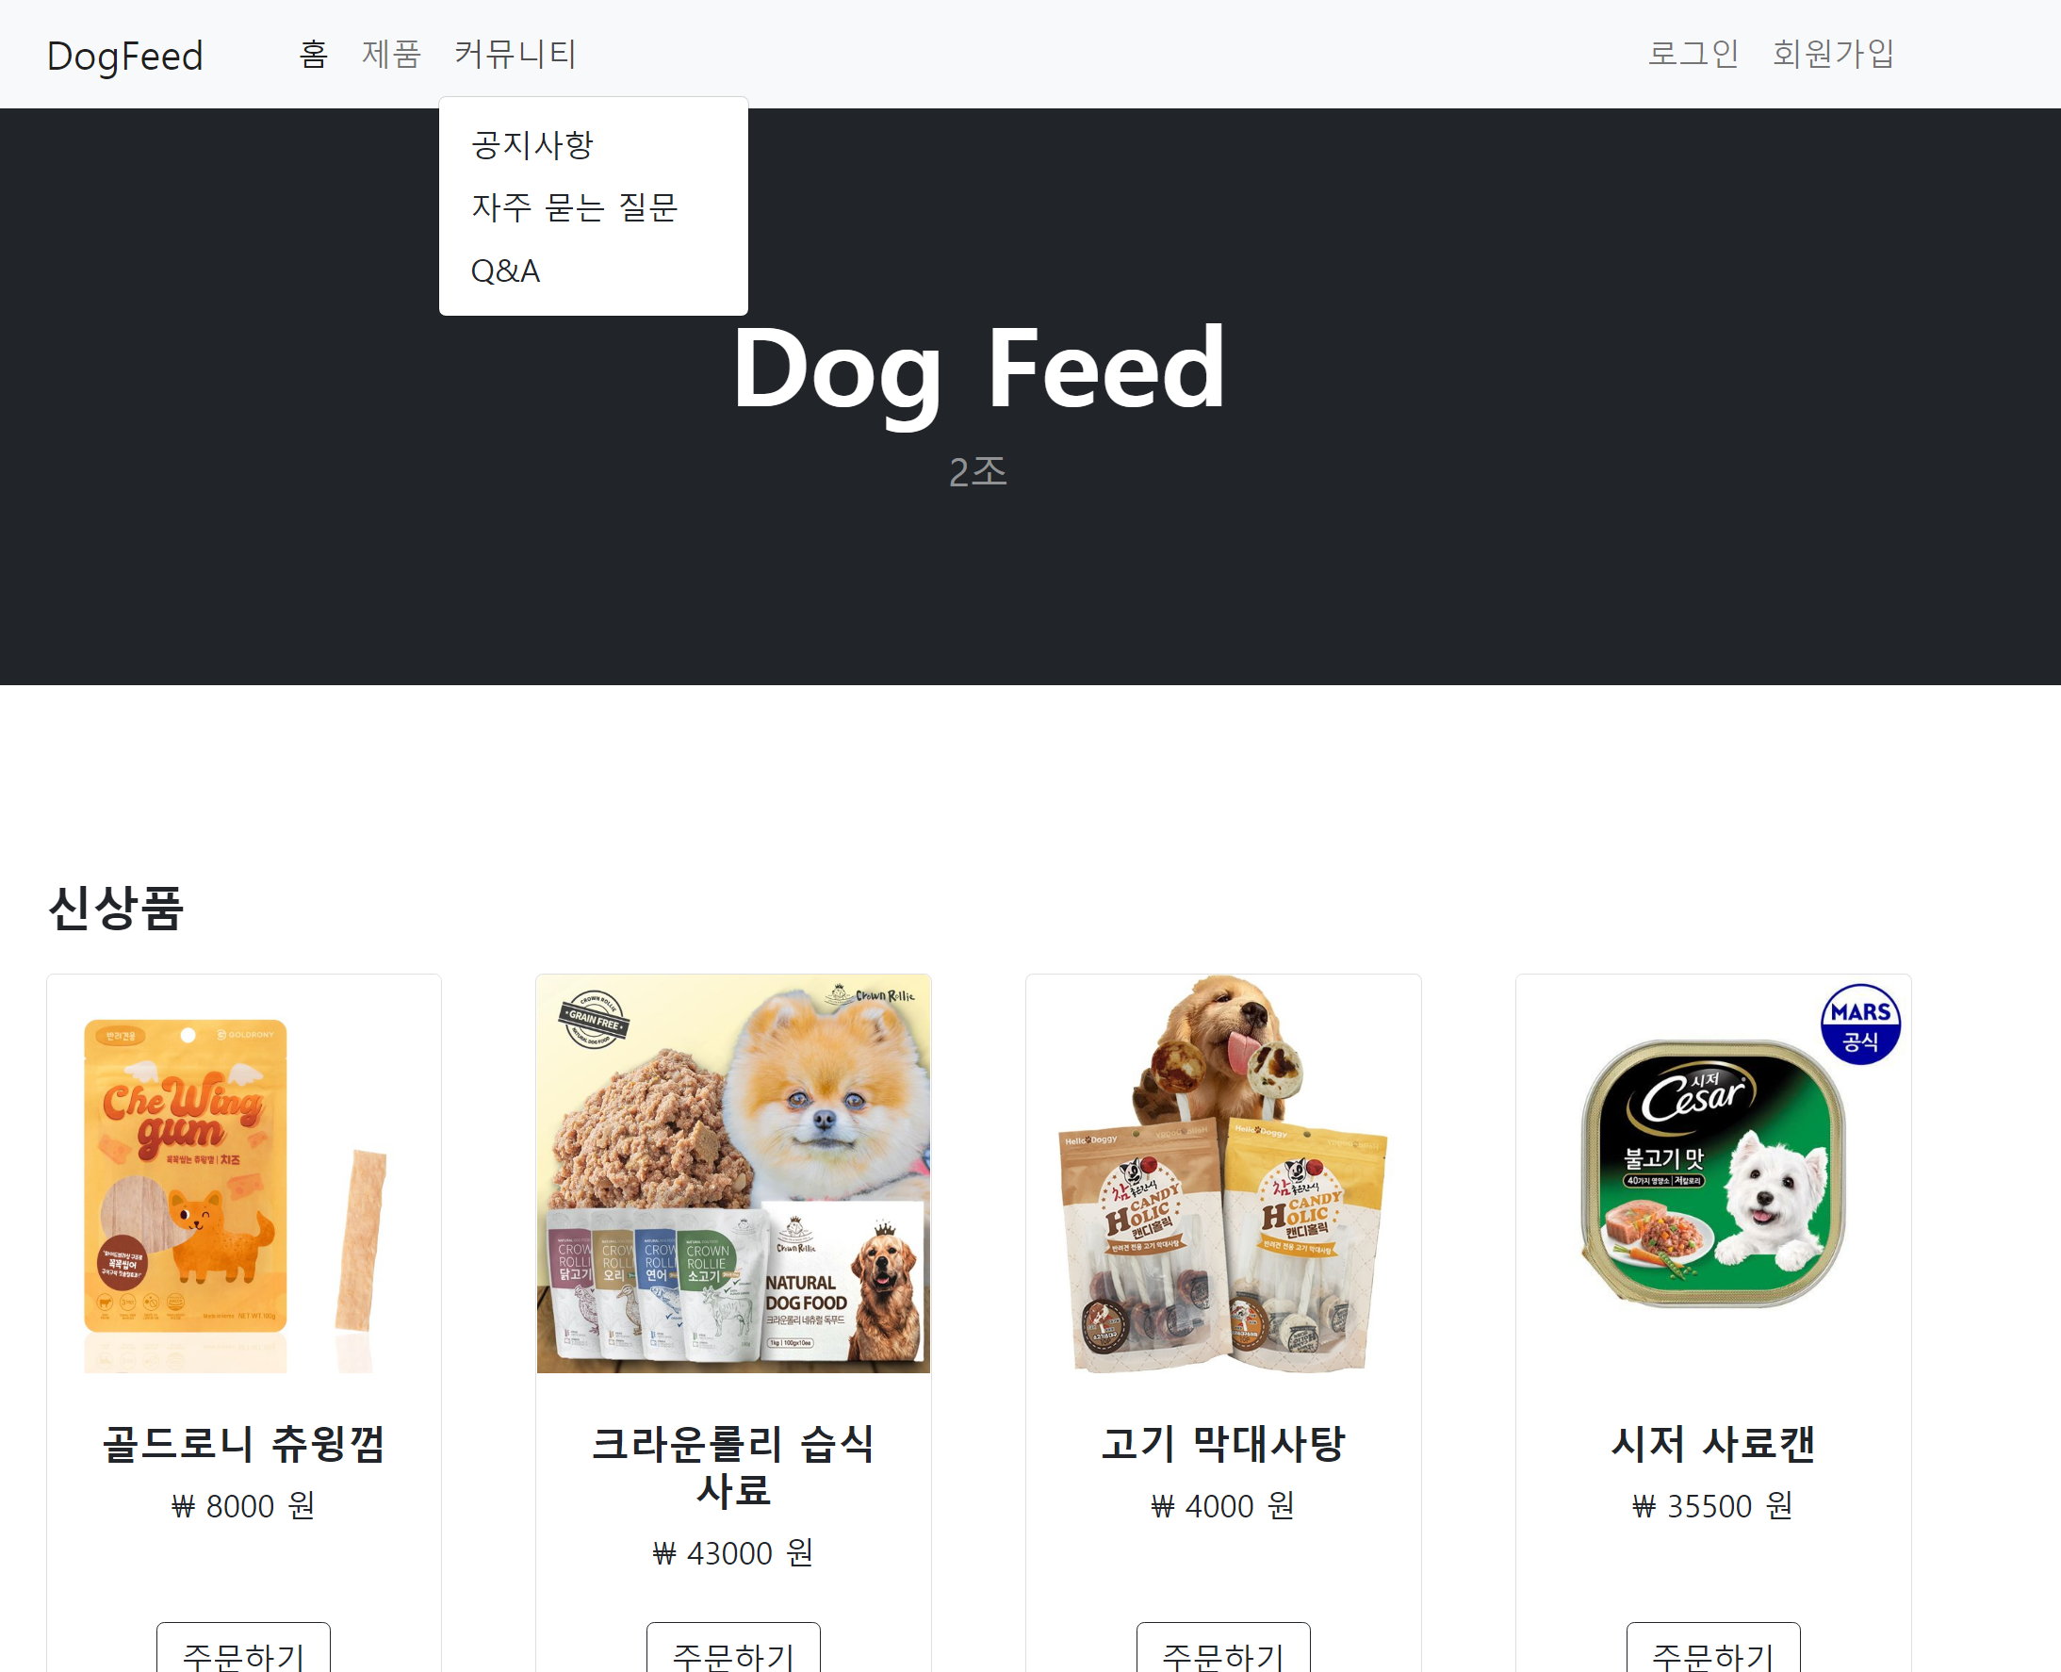
4. 기능
PPTBIZCAM
100%
5. 커뮤니티
상단 메뉴창에서 커뮤니티를 누르면
공지사항 FAQ Q&A가 나옵니다.
page 03

Slide 22
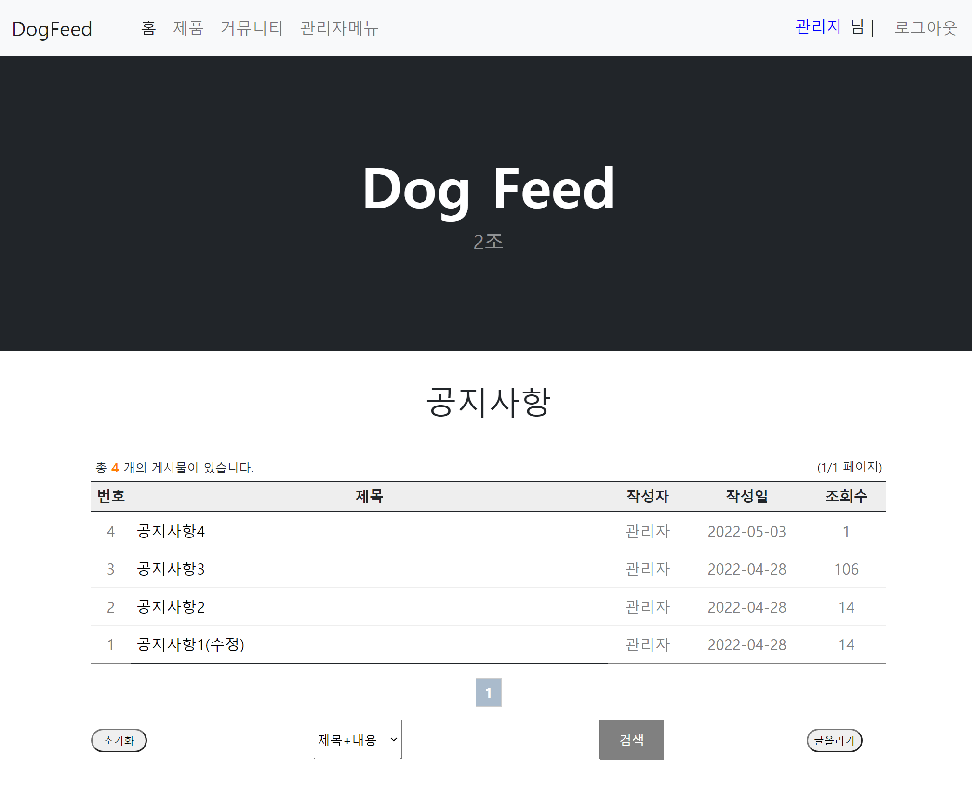
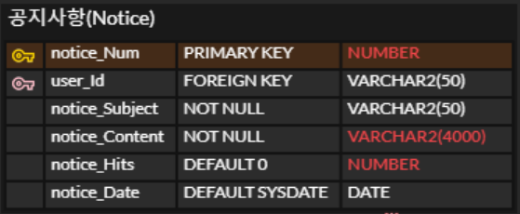
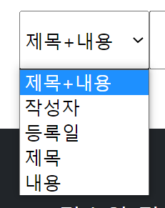
4. 기능
PPTBIZCAM
100%
5. 커뮤니티 – 공지사항
로그인 해야 게시물 내용을 볼 수 있고
총 게시글 개수 파악을 할 수 있습니다.
게시물 검색이 가능합니다.
page 03

Slide 23
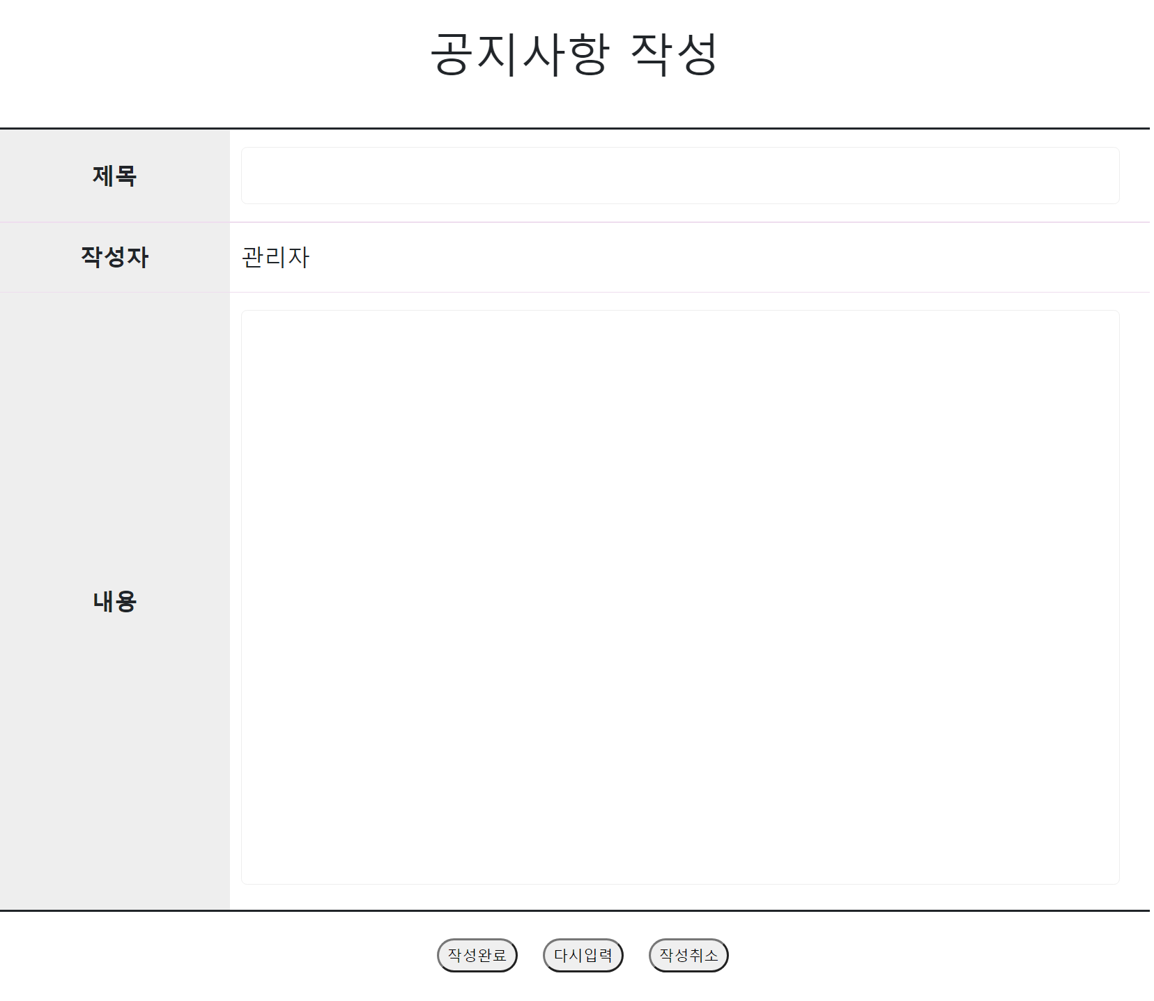
4. 기능
PPTBIZCAM
100%
5. 커뮤니티 – 공지사항
관리자만 글을 등록할 수 있습니다.
page 03

Slide 24
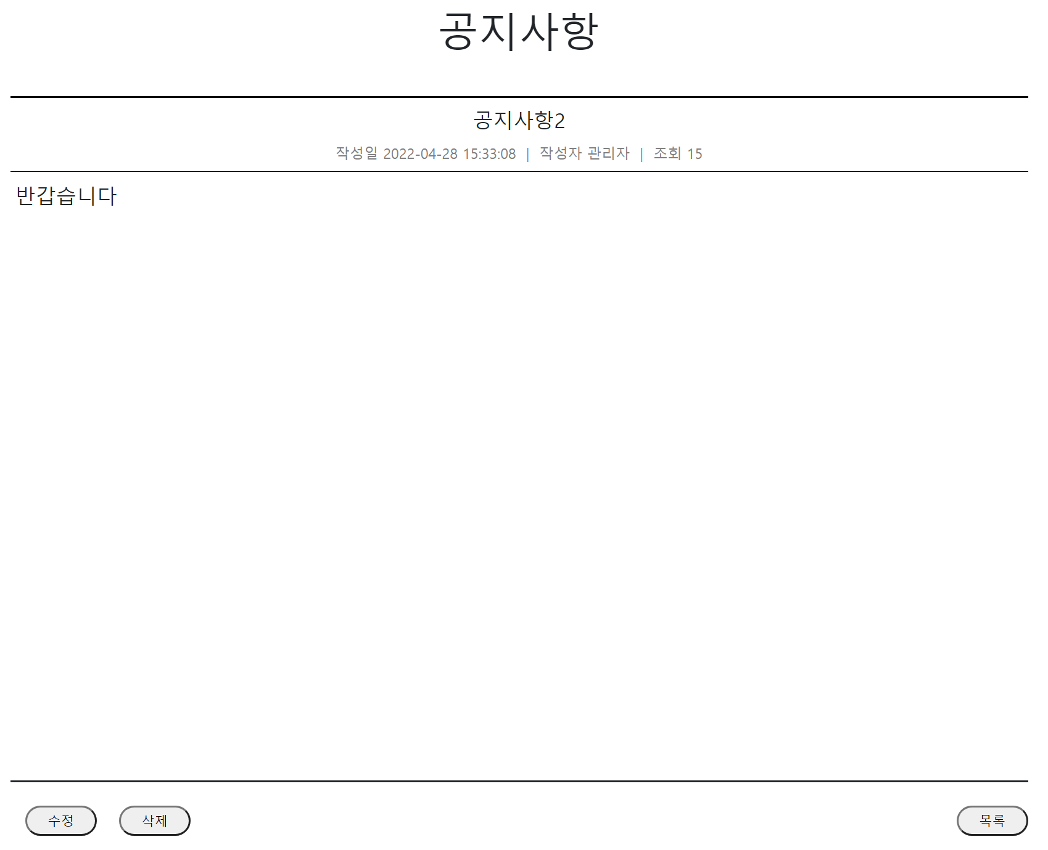
4. 기능
PPTBIZCAM
100%
5. 커뮤니티 – 공지사항
수정, 삭제 버튼은 관리자만 볼 수 있습니다.
page 03

Slide 25
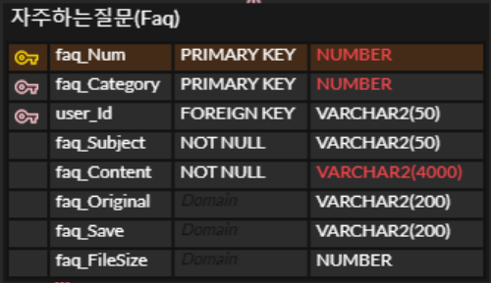
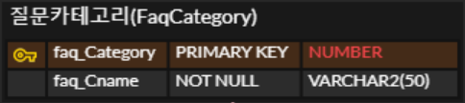

4. 기능
PPTBIZCAM
100%
5. 커뮤니티 – 자주묻는질문(FAQ)
카테고리 선택과 검색이 가능합니다.
로그인 없이도 게시물 내용을 볼 수 있고
토글을 통해 게시글을 누르면 내용이 나옵니다.
수정, 삭제, 글올리기 버튼은 관리자만 보입니다.
page 03

Slide 26

4. 기능
PPTBIZCAM
100%
5. 커뮤니티 – 자주묻는질문(FAQ)
관리자만 글을 등록, 수정, 삭제할 수 있습니다.
FAQ카테고리 테이블의 목록들을
카테고리로 불러와 선택할 수 있습니다.
파일을 업로드 할 수 있습니다.
page 03

Slide 27


4. 기능
PPTBIZCAM
100%
5. 커뮤니티 – Q&A
로그인 없이도 게시물 내용을 볼 수 있지만
[비공개]로 설정된 게시글은 작성자와 관리자만 볼 수 있습니다.
답변은 관리자만 할 수 있습니다.
게시물 검색이 가능합니다.
로그인을 해야 글 등록이 가능합니다.
pag 03

Slide 28

4. 기능
PPTBIZCAM
100%
5. 커뮤니티 – Q&A
상품 테이블의 데이터들을 불러와 선택할 수 있습니다.
작성 시 제품선택과 비공개 여부를 선택할 수 있으며
비공개로 설정된 게시글은 작성자,관리자만 볼 수 있습니다.
page 03

Slide 29

4. 기능
PPTBIZCAM
100%
5. 커뮤니티 – Q&A
로그인 없이도 게시물 내용을 볼 수 있지만
비공개로 설정된 게시글은 작성자,관리자만 볼 수 있습니다.
수정은 작성자만 할 수 있습니다.
답변은 관리자만 할 수 있습니다.
page 03

Slide 30

4. 기능
PPTBIZCAM
100%
6. 관리자메뉴
관리자메뉴는 3개의 테이블을 토대로 만듬
카테고리 이름
사료
간식
카테고리 종류
사료
하드
소프트
간식
건식
껌
page 03

Slide 31

4. 기능
PPTBIZCAM
100%
6. 관리자메뉴
관리자메뉴는
관리자로 로그인 한 경우만 보여집니다.
page 03

Slide 32

4. 기능
PPTBIZCAM
100%
6. 관리자메뉴
page 03

Slide 33

4. 기능
PPTBIZCAM
100%
6. 관리자메뉴
page 03

Slide 34

4. 기능
PPTBIZCAM
100%
6. 관리자메뉴
page 03

Slide 35

4. 기능
PPTBIZCAM
100%
6. 관리자메뉴
page 03

Slide 36

4. 기능
PPTBIZCAM
100%
6. 관리자메뉴
page 03

Slide 37

4. 기능
PPTBIZCAM
100%
6. 관리자메뉴
page 03

Slide 38
5. 느낀점
PPTBIZCAM
100%
김산
프로젝트 진행하는 동안 조원들과 친구들의 도움을 많이 받아서 실력적으로 많이 는거 같지가 않습니다. MVC1 패턴으로 세미를 진행한것 같은데 후에 스프링을 배우게 되면 더 수월한 코딩이 가능해질 것 같습니다.
김수인
프로젝트를 진행하면서 어려움에 부딪치고 그 부분을 해결하는 과정을 겪으며 코딩에 대해 조금이나마 이해하게 된 거 같다.
노소영
비전공자로서 어디서부터 시작해야 할지 몰라 어려움이 많았지만 강사님과 조원들 덕분에 원했던 기능들을 구현하고 프로젝트를 잘 마무리 할 수 있었습니다.
남재희
내가 한건지 강사님이 하신건지 모르겠다
유화영
데이터 베이스 모델링과 실제로 구현할 때가 다르다는것을 알았고 프로젝트를 할 때 수정이 이렇게 빈번하게 일어날 줄 몰랐는데 이번 기회로 많은 수정이 일어난다는걸 깨달았다. 파이널 프로젝트 때는 내가 맡은 부분을 빠르게 만들어 다른 분들도 도와줄 수 있으면 좋겠다.
임채룡
수업으로만 듣던 기능들을 직접구현해보니
기능 하나를 구현하기위해서 고려해야될 사항들이 굉장히
많다는것을 느꼈고, 모호하게 알고있던 개념들도 직접
구현을 해봄으로써 더 명확하게 알 수 있게된 좋은 경험이었습니다.

Slide 39
100%
감사합니다
2조
김산 김수인 남재희 노소영 유화영 임채룡

